Slide 1
핫(guys)식스
D111
TAKE A BUS
신지훈, 성연석, 송민철, 신제형, 이정훈

Slide 2
CONTENTS
기획 배경
서비스 소개
시연 영상
기대 및 효과
확장 가능성
Background of Project
Introduction to Service
Demonstration Video
Expectations and Effects
Possible extension of TAB project

Slide 3
기획 배경
Background of Project

Slide 4
경기도 민원 조사 결과

Slide 5
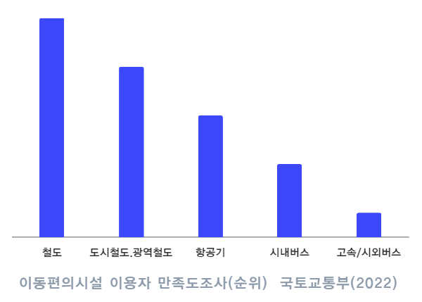
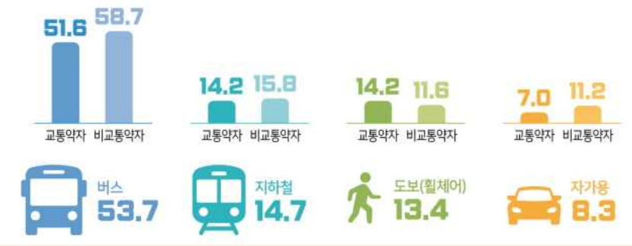
1위
4위
5%
2016년
2021년
14,711,486 명
15,508,540 명
<교통약자 증가량>

Slide 6
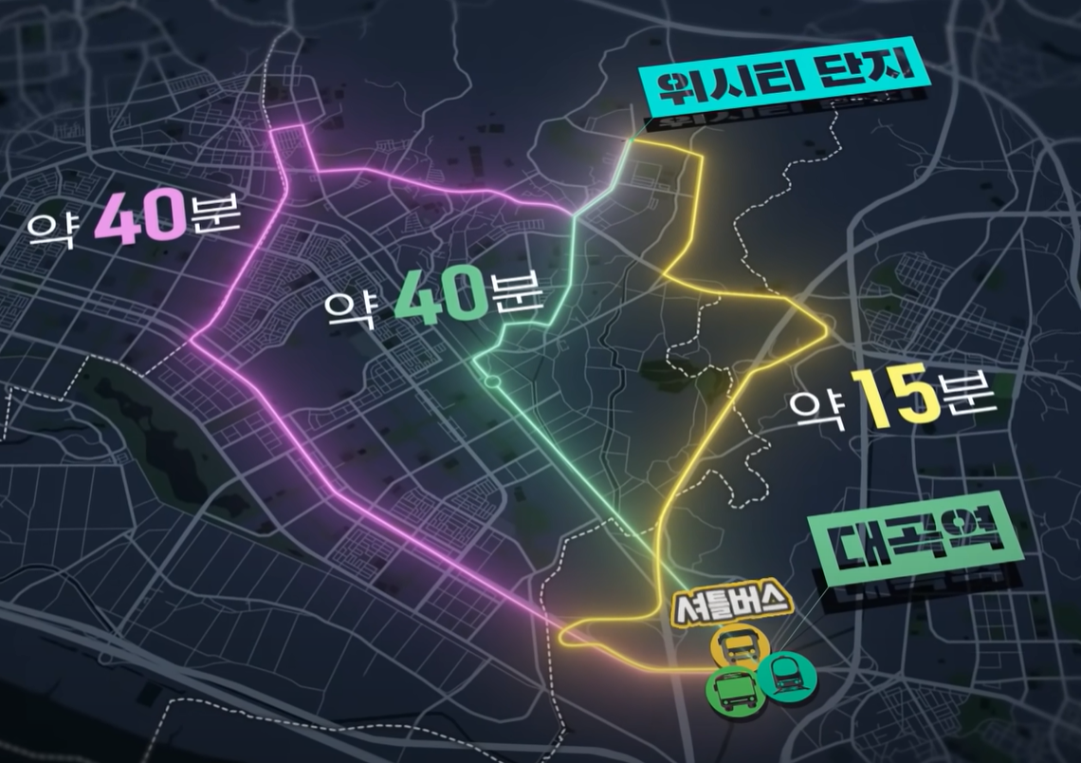
출처 : https://www.youtube.com/@sbsnews8

Slide 7
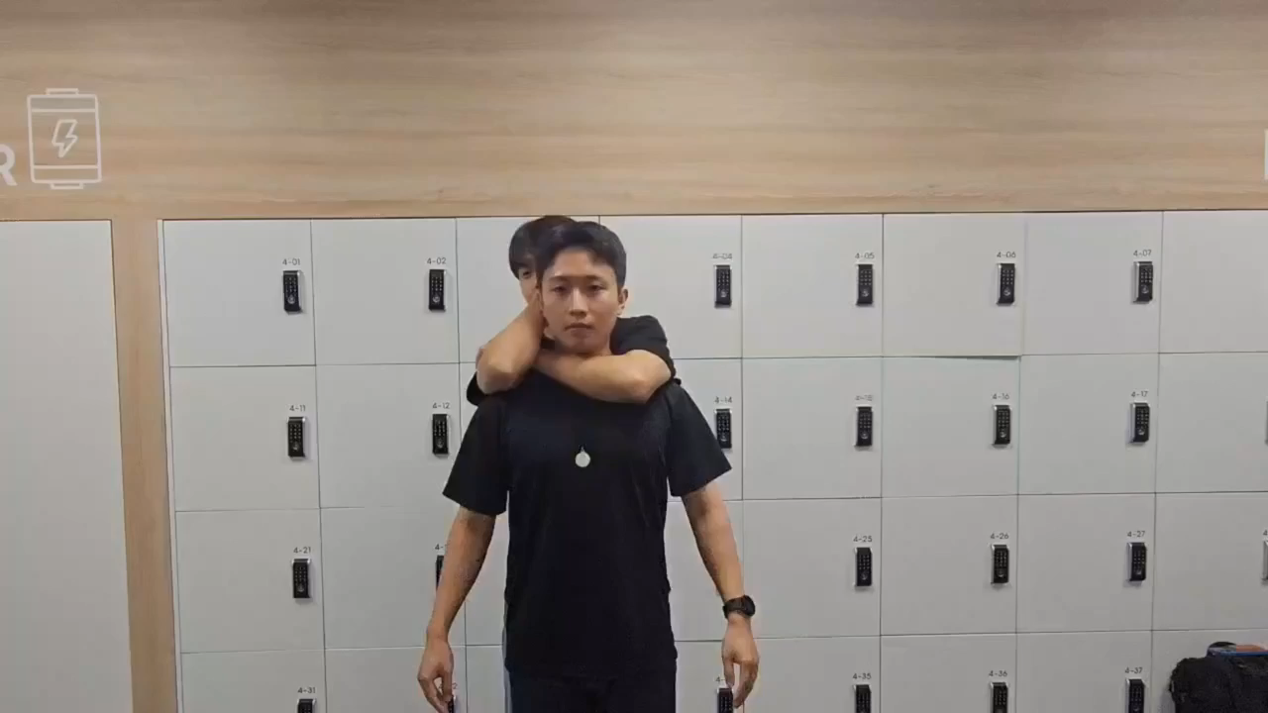
UCC

Slide 8
서비스 소개
Introduction to Service

Slide 9







TAB
리액트
React
타입 스크립트
Type Script
스프링부트
Spring Boot
젠킨스
Jenkins
도커
Docker
데이터 베이스
MySQL
엔진 엑스
Nginx

Slide 10
시내버스 무정차의 원인 (이용자, 버스기사, 중복 응답 허용)

Slide 11

승차, 교통 약자 알림 버튼
Raspberry Pi

Slide 12

버스 노선 수요조사

Slide 13
시연 영상
Demonstration Video

Slide 14
기대 및 효과
Expectations and Effects

Slide 15
실시간 승차 정보
버스 경로 최적화
실시간 승차 정보 제공으로 무정차 방지
교통 약자 정보 제공으로 승객의 배려 유도
교통 혼잡도 감소
수요조사를 통해 최적 경로 정보 제공
공익 실현 및 교통 편의성 증대

Slide 16
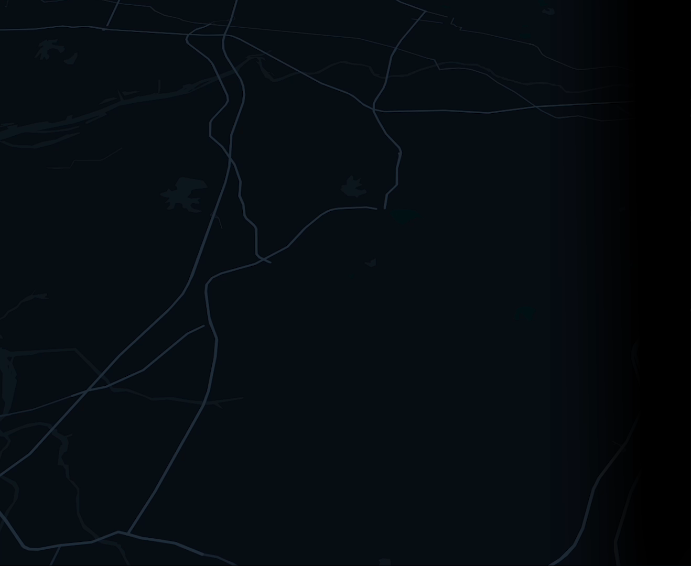

Slide 17
확장 가능성
Possible extension of TAB project

Slide 18
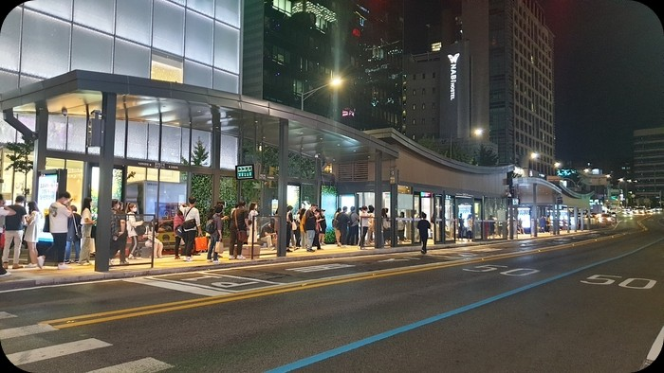
Smart Shelter

Slide 19
Q & A

